Slide 1

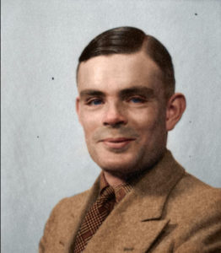
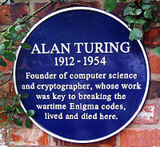
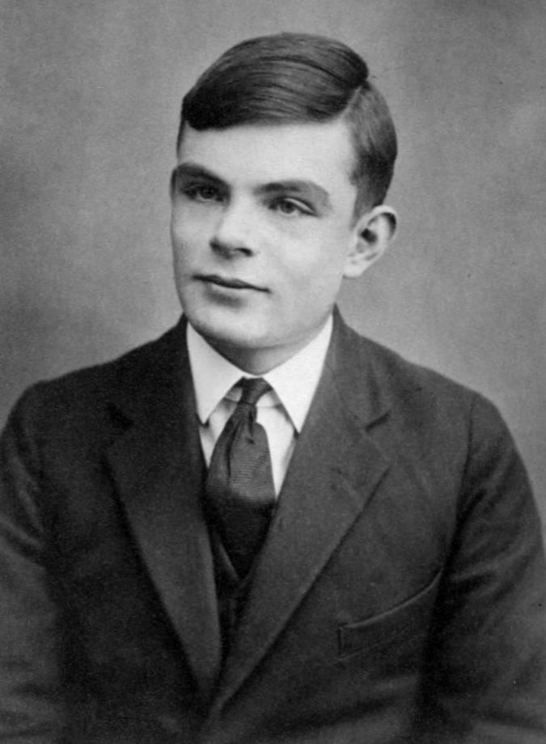
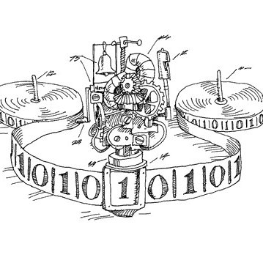
Alfabetos y
Autómatas
Notas de Clase
DEPARTAMENTO DE CIENCIAS DE LA COMPUTACIÓN Y DE LA DECISIÓN
Ingeniería de Sistemas e Informática

Slide 2
«Una computadora puede ser llamada inteligente si logra engañar a una persona haciéndole creer que es un humano» - Alan Turing
En el año 2014, por primera vez, el chatbot de Eugene Gootsman, logró convencer a 30 jueces que estaban participando en la prueba de que estaban chateando con un niño ucraniano de 13 años.

Slide 3
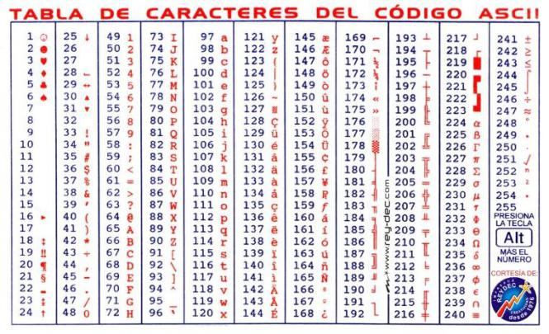
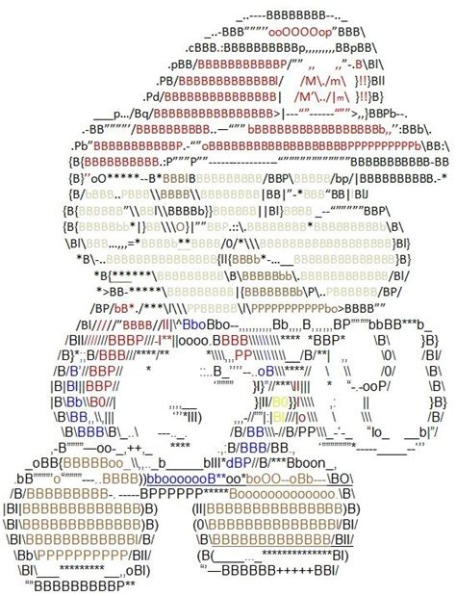

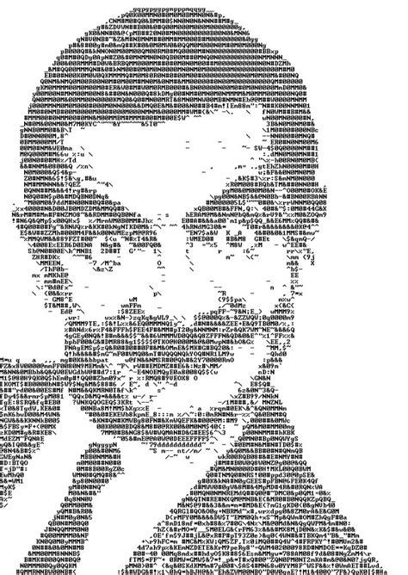
Un alfabeto es un conjunto finito de símbolos (s). Se representa con la letra griega sigma Σ
Ejemplos
Why are we interested in alphabets?
Because they define the basic building blocks for the input and output of computer programs.
Alfabeto binario Σ = {0, 1}
Alfabeto de alfanumérico
  Σ = {a,b, …, z, A, B, …, Z, 0, 1,…, 9}
Alfabeto ASCII, Σ =
Alfabeto español Σ = {a, b,c,d, …, ñ, …, w,x,y,z}
Alfabeto dígrafos español Σ = {ch, ll, rr, gu, qu}
Alfabeto ADN Σ = {A, C, G, T}
Además, permiten traducir siempre y cuando se tenga la tabla de equivalencias.
Mapa de Bits a ASCII

Slide 4
Dado un alfabeto Σ , un String o Cadena es una secuencia finita de cero o más caracteres de Σ
Consideraciones
Operaciones dadas dos cadenas s y t
Importa el orden y se pueden repetir los elementos
Dado Σ={0, 1}
Una cadena válida es:
  {} vacío
  {01}
  {0000000000}
  {1100011101101101}
Cadenas no válidas
  {001100 001100 111 111}
  {2}
  { }
  {10001b11100}
  {100100…} Debe ser finita en la práctica
Concatenar: st
Repetir o Concatenar n veces: s^{n}
  Dado S = “Luz”
  S⁰ = Є (vacío)
  S¹ = S =“Luz”
  S³ = SSS = “LuzLuzLuz”
|S| = k (Cantidad de elementos de S)
  Dado S = “Roma”
  | S | = 4
  | Є | = 0
  Si |S| = k, entonces |s^{n}| = kn

Slide 5
Lenguajes Formales, es un conjunto de cadenas derivadas de un alfabeto
Consideraciones
Aclaremos
Un lenguaje puede ser finito o infinito, y puede contener o no la cadena vacía.
Ejemplos de lenguajes basados en ASCII :
  Cadenas Binarias: solo ceros y unos.
  Palabras en español, “buñuelo” es válido mientras que “asdrfdwe” no lo es.
  Un conjunto finito de palabras {“Caballo”, “Vaca”, “Gallina”} relativas a un contexto.
  El lenguaje vacío representado como ∅ o en algunos casos como {} (sin espacios), contiene cero cadenas, es equivalente a {Є}
  Programas Java: cadenas de texto ASCII que no producen errores de compilación.
  Los Números Primos
Lenguaje hablado por humanos: usado para la comunicación interpersonal humana.
Lenguaje de programación: usado para indicar instrucciones a una máquina.
Lenguaje formal: Conjunto de cadenas / strings derivadas de un alfabeto.
  Dado un alfabeto Σ el conjunto de todas las cadenas posibles se denota con Σ*
  * denota la estrella de Kleene, gracias a Stephen Kleene
  Usado para criptografía (TURING), estudios rigurosos.
  Traducción de español a inglés…
  Lingüística Computacional
  Máquinas de Estados Finitos (TURING)
Evidentemente se solapan, pero cada uno tiene fines diferentes.

Slide 6
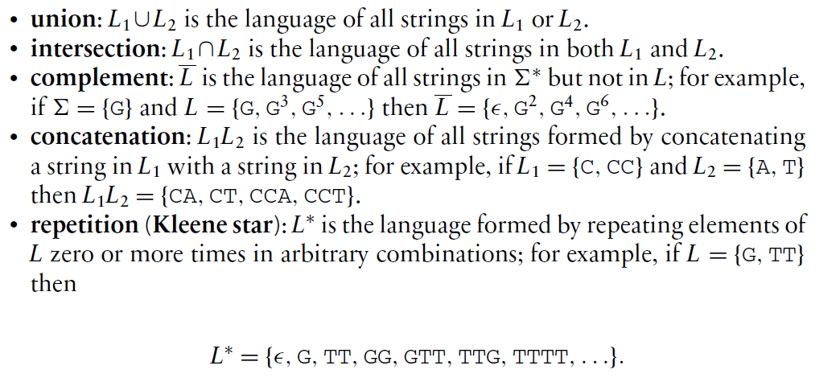
La definición formal de un lenguaje permite definir operaciones, considerando que los lenguajes son conjuntos, dados L, L1 y L2 son lenguajes sobre Σ
Se definen las operaciones

Slide 7
Ahora pasamos al cuaderno de
Reportar tarea en:
AutomataUnidimensional_base.ipynb
https://forms.gle/PDmUdUvF6ffDvYJ1A

